Slide 1

循环结构

Slide 2

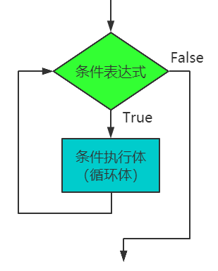
循环结构
黑猫编程
blackcat1995.com
反复做同一件事情的情况，称为循环
循环结构的流程图
循环的分类
while
for -in
语法结构
while 条件表达式:
条件执行体(循环体)
选择结构的if与循环结构while的区别
if是判断一次，条件为True执行一行
while是判断N+1次，条件为True执行N次

Slide 3
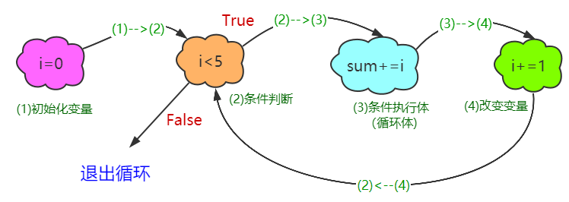
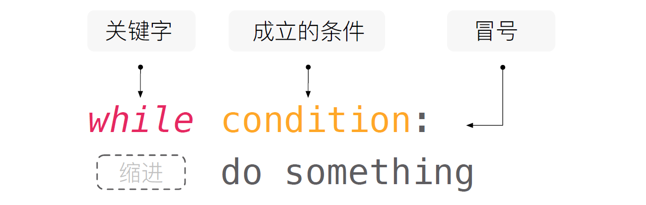
while循环的执行流程
黑猫编程
blackcat1995.com
四步循环法
初始化变量
条件判断
条件执行体（循环体）
改变变量
while循环的执行流程

Slide 4
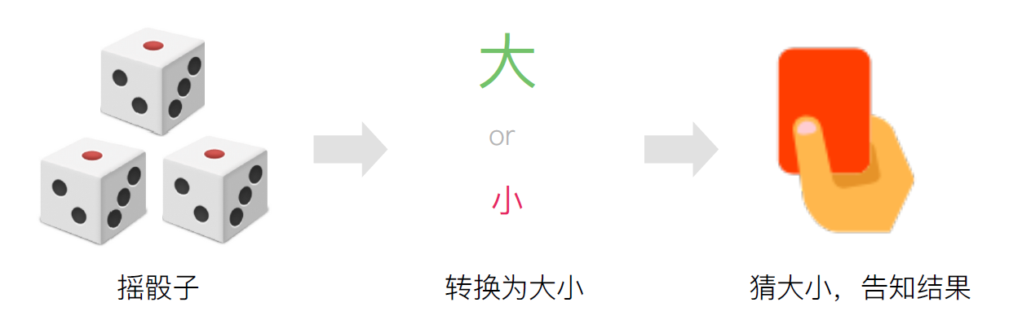
猜数字

Slide 5
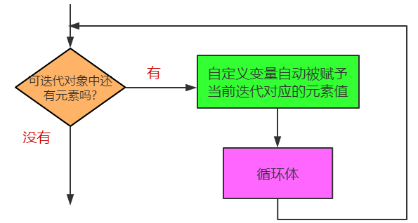
for-in循环
黑猫编程
blackcat1995.com
for-in循环
in表示从（字符串、序列等）中依次取值，又称为遍历
for-in遍历的对象必须是可迭代对象
for-in的语法结构
for 自定义的变量 in 可迭代对象:
循环体
for-in的执行图
循环体内不需要访问自定义变量，可以将自定义变量替代为下划线

Slide 6
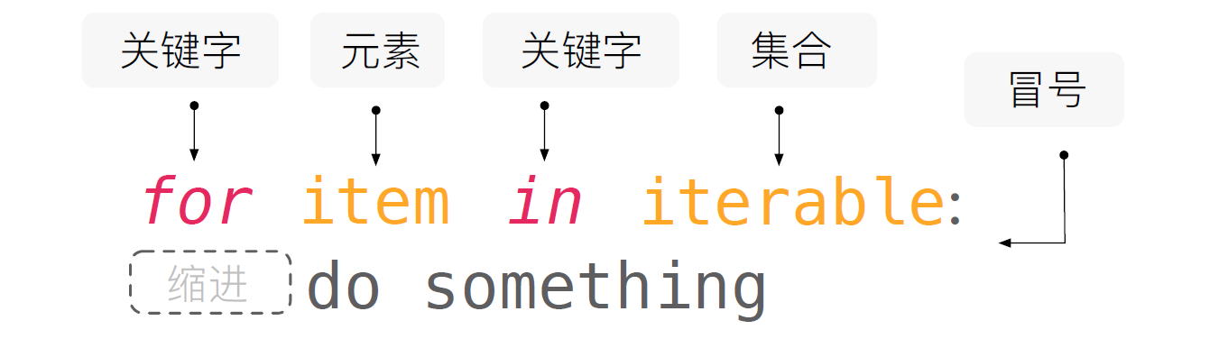


for-in循环语法
n = 0 for i in range(1, 5): for j in range(1, 5): for k in range(1, 5): if (i==j) or (i==k) or (j==k): n += 1 print(n)

Slide 7
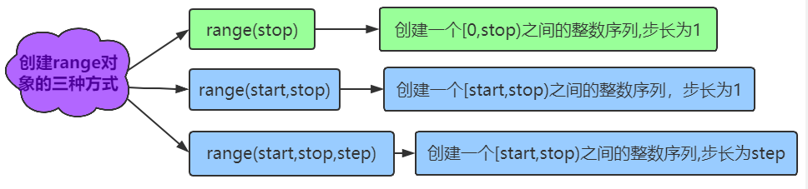
内置函数range()
黑猫编程
blackcat1995.com
range()函数
用于生成一个整数序列
创建range对象的三种方式
返回值是一个迭代器对象
range类型的优点 :不管range对象表示的整数序列有多长，所有range对象占用的内存空间都是相同的，因为仅仅需要存储start,stop和step，只有当用到range对象时，才会去计算序列中的相关元素
in与not in 判断整数序列中是否存在（不存在）指定的整数

Slide 8
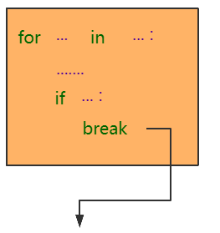
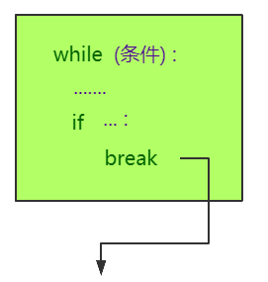
流程控制语句break
黑猫编程
blackcat1995.com
break语句
用于结束循环结构，通常与分支结构if一起使用

Slide 9
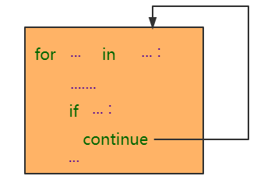
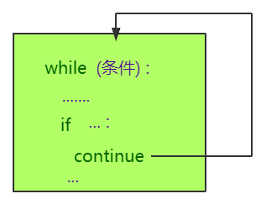
流程控制语句continue
黑猫编程
blackcat1995.com
continue语句
用于结束当前循环，进入下一次循环,通常与分支结构中的if一起使用

Slide 10
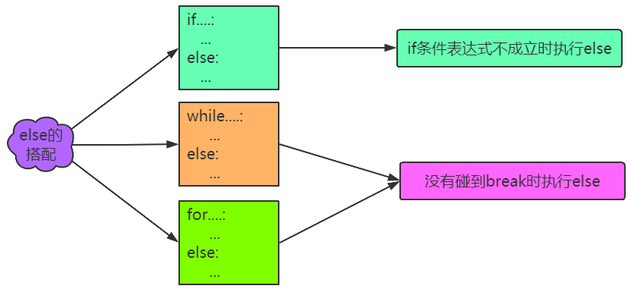
else语句
黑猫编程
blackcat1995.com
else语句
与else语句配合使用的三种情况

Slide 11
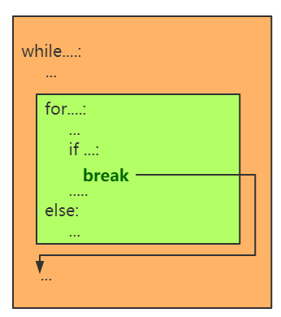
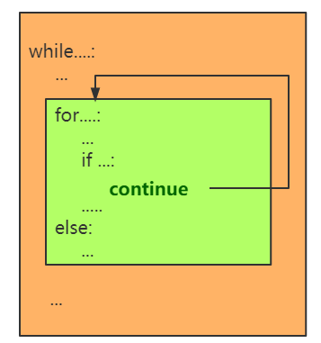
二重循环中的break和continue
黑猫编程
blackcat1995.com
二重循环中的break和continue用于控制本层循环

Slide 12
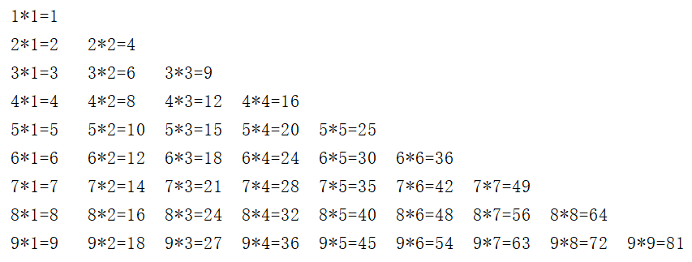
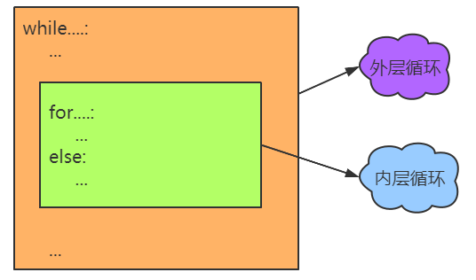
嵌套循环
黑猫编程
blackcat1995.com
嵌套循环
循环结构中又嵌套了另外的完整的循环结构，其中内层循环做为外层循环的循环体执行

Slide 13
百钱买百鸡问题
鸡翁一，值钱五，鸡母一，值钱三，鸡雏三，值钱一，百钱买百鸡，问鸡翁、鸡母、鸡雏各几何？
【方法1】 在数学中解决这个问题，我们通常会列出一个方程组，设鸡翁x，鸡母y，鸡雏z，则： x+y+z=100 5*x+3*y+z/3=100 同时满足上述两个方程的x、y、z值就是所求。 根据这个思路，问题就转化为求解方程组，我们列举x、y、z的所有可能解，然后判断这些可能解是否能使方程组成立。能使方程组成立的，就是真正的解。 再进一步分析，x的取值范围是0～100/5，y的取值范围是0～100/3，z的取值范围是0～3*100。
【方法2】
由于题目的特殊性，鸡翁、鸡母、鸡雏共100只，一旦确定鸡翁x和鸡母y的数量，鸡雏便只能购买100-x-y只。这样，我们可以尝试写出一个两层循环的程序，解决这个问题。

Slide 14

知识点总结
黑猫编程
blackcat1995.com
break
退出当前循环结构
生成整数数列
break
continue
else
range() 函数
continue
结束当前循环进入下一次循环
起始值默认为0
else
if...else
步长默认为1
while...else
用于次数不固定 的循环
for...else
while
循环结构
初始条件不成立一次都不执行
嵌套循环
外层循环执行一次内层循环执行完整一轮
for-in
用于遍历可迭代对象
while与for-in互相嵌套

